Slide 1
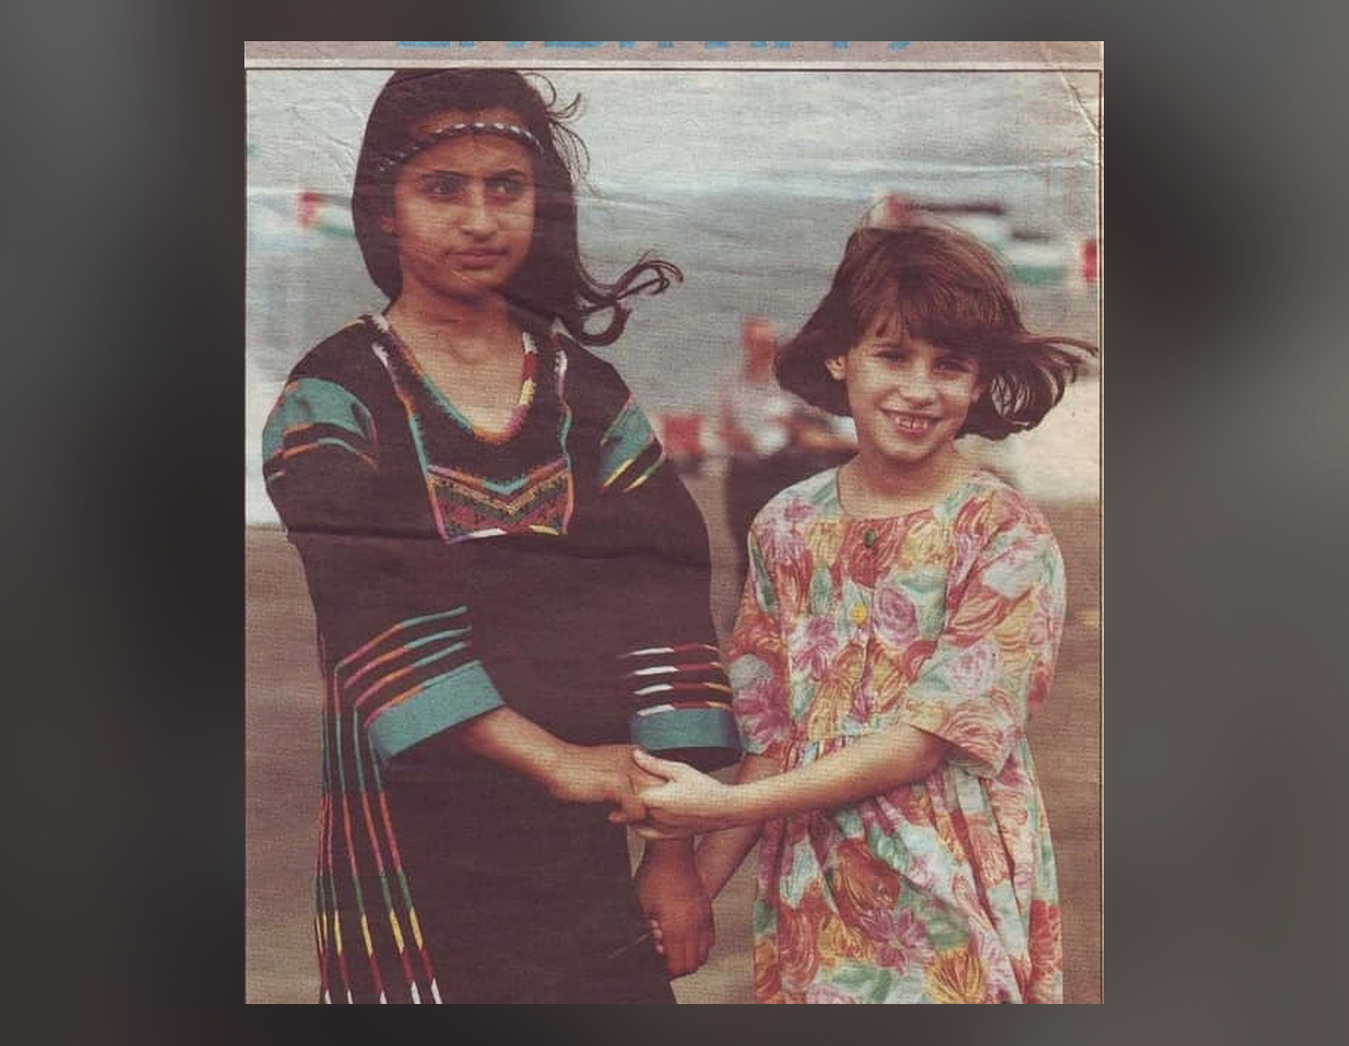

יום הזיכרון ליצחק רבין
שתי ילדות אוחזות ידיים.
מי הן?
חברות?
אחיות?
ואיך הגיע הרגע הקטן הזה לעיתון?

Slide 2
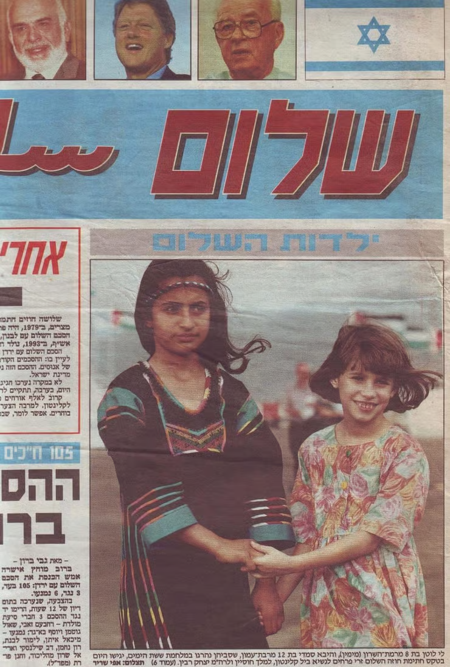
השנה היא 1994. מימין לי לוטן, בת שמונה מישראל. משמאלה היבא מוסא סמדי, בת שתים־עשרה מירדן.
השתיים הוזמנו להגיש פרחים למנהיגים בטקס חתימת הסכם השלום בין המדינות.
אבל למה נבחרו דווקא הן?

Slide 3
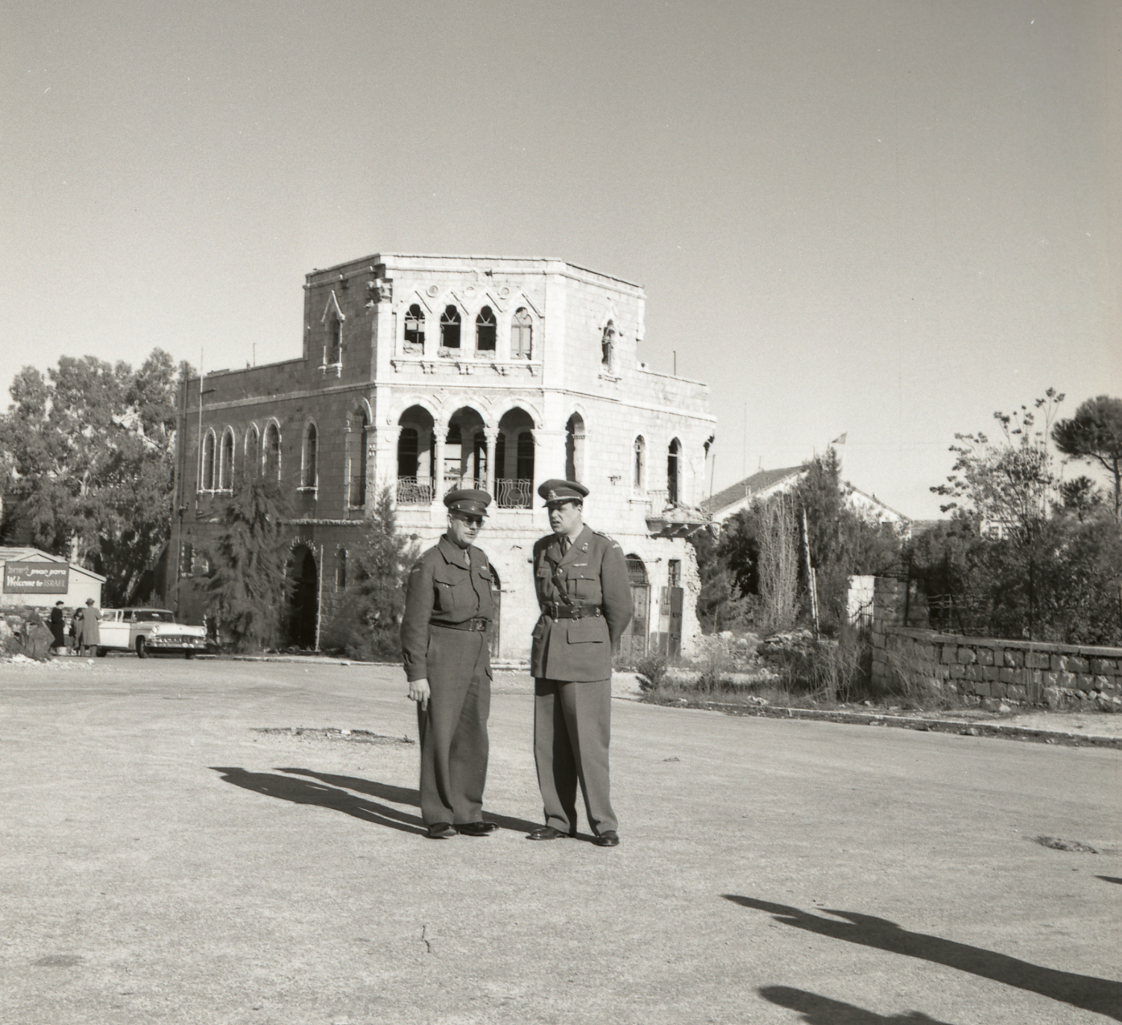
מאחורי התמונה מסתתר סיפור עצוב. סבא של לי היה צנחן ישראלי. סבא של היבא היה טייס ירדני. שניהם נהרגו במלחמת ששת הימים, כל אחד בצד אחר של הגבול.
עשרים ושבע שנים אחר כך, הנכדות עומדות יחד, אוחזות ידיים ומגישות פרחים.

Slide 4
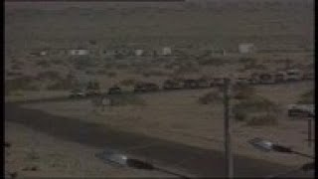

Slide 5
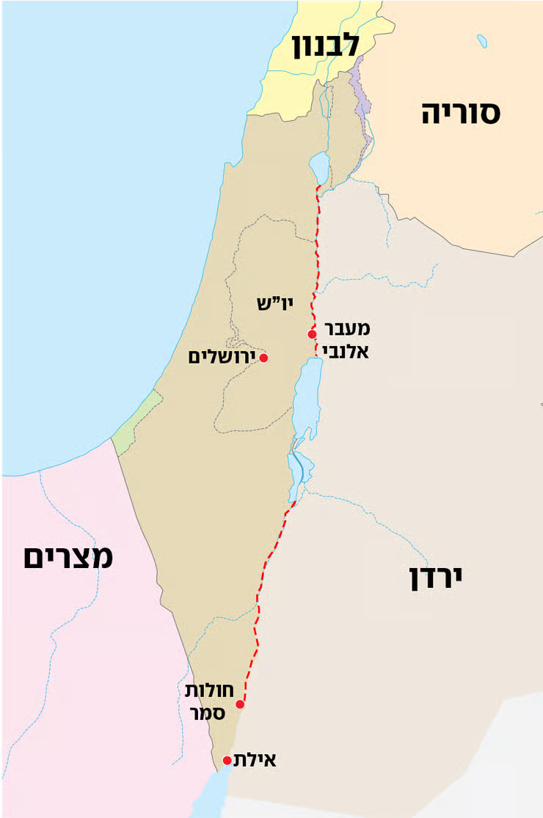
במשך עשרות שנים ישראל וירדן היו מדינות אויבות. הן נלחמו זו בזו, והגבול ביניהן היה סגור ושמור בחיילים, בגדרות ובמוקשים.
ילדים שחיו משני צדי הגבול יכלו להיות שכנים קרובים מאוד, ובכל זאת לא להיפגש לעולם. אבל האם זה חייב היה להישאר כך לנצח?

Slide 6
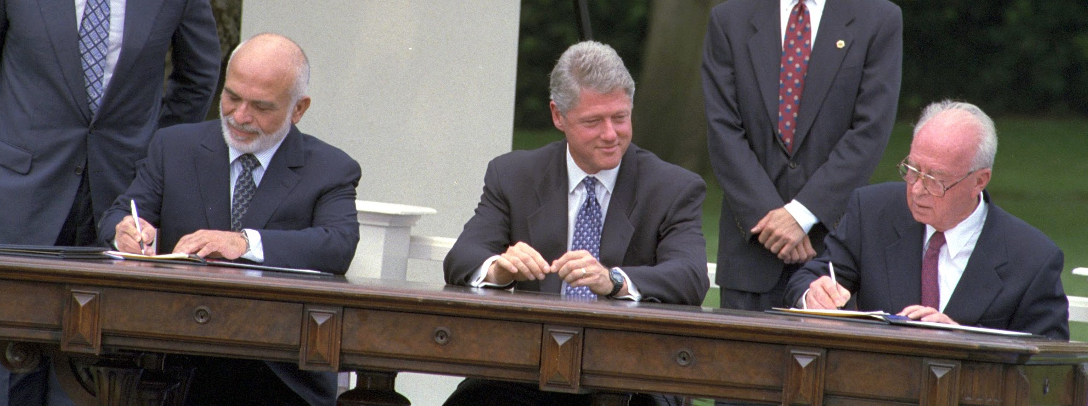
כדי לשנות מציאות של עשרות שנות איבה, לא מספיקה לחיצת יד. צריך קודם כול להסכים לדבר. וזה לא היה פשוט. ישראל וירדן החלו לחפש תשובות סביב שולחן המשא ומתן. הן דיברו על גבולות, על מים ועל ביטחון, ונדרשו גם לפשרות לא קלות.

Slide 7
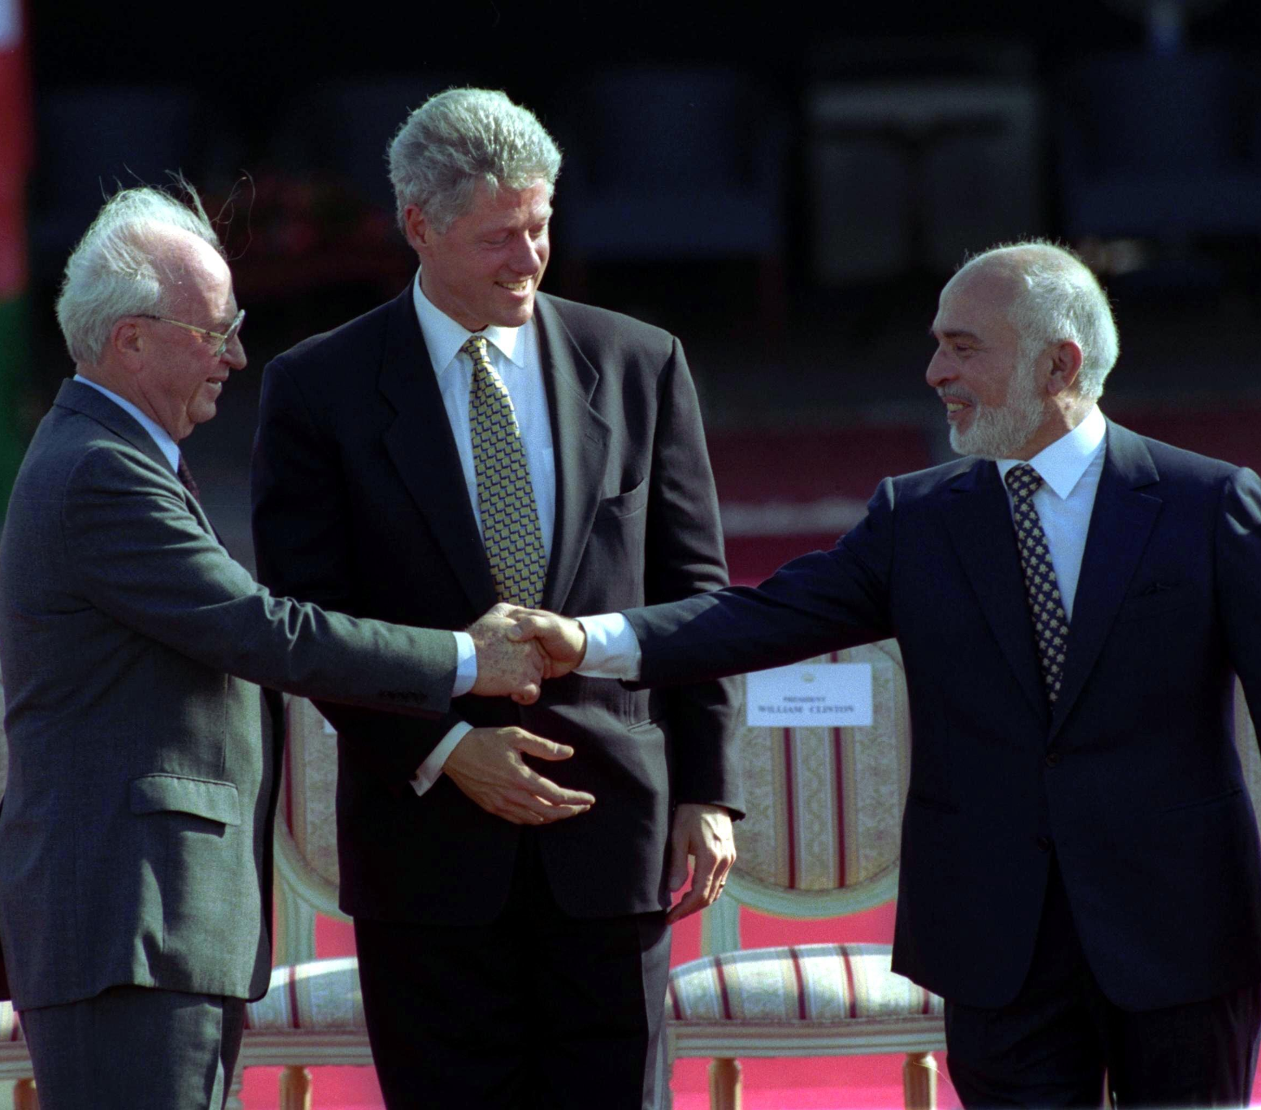
ב־26 באוקטובר 1994 הגיע הרגע הגדול: בלב הערבה חתמו ישראל וירדן על הסכם שלום.
ראש ממשלת ישראל, יצחק רבין, והמלך חוסיין מירדן לחצו ידיים מול מצלמות מכל העולם.
אחרי עשרות שנים של מלחמה, נפתחה דרך חדשה.

Slide 8
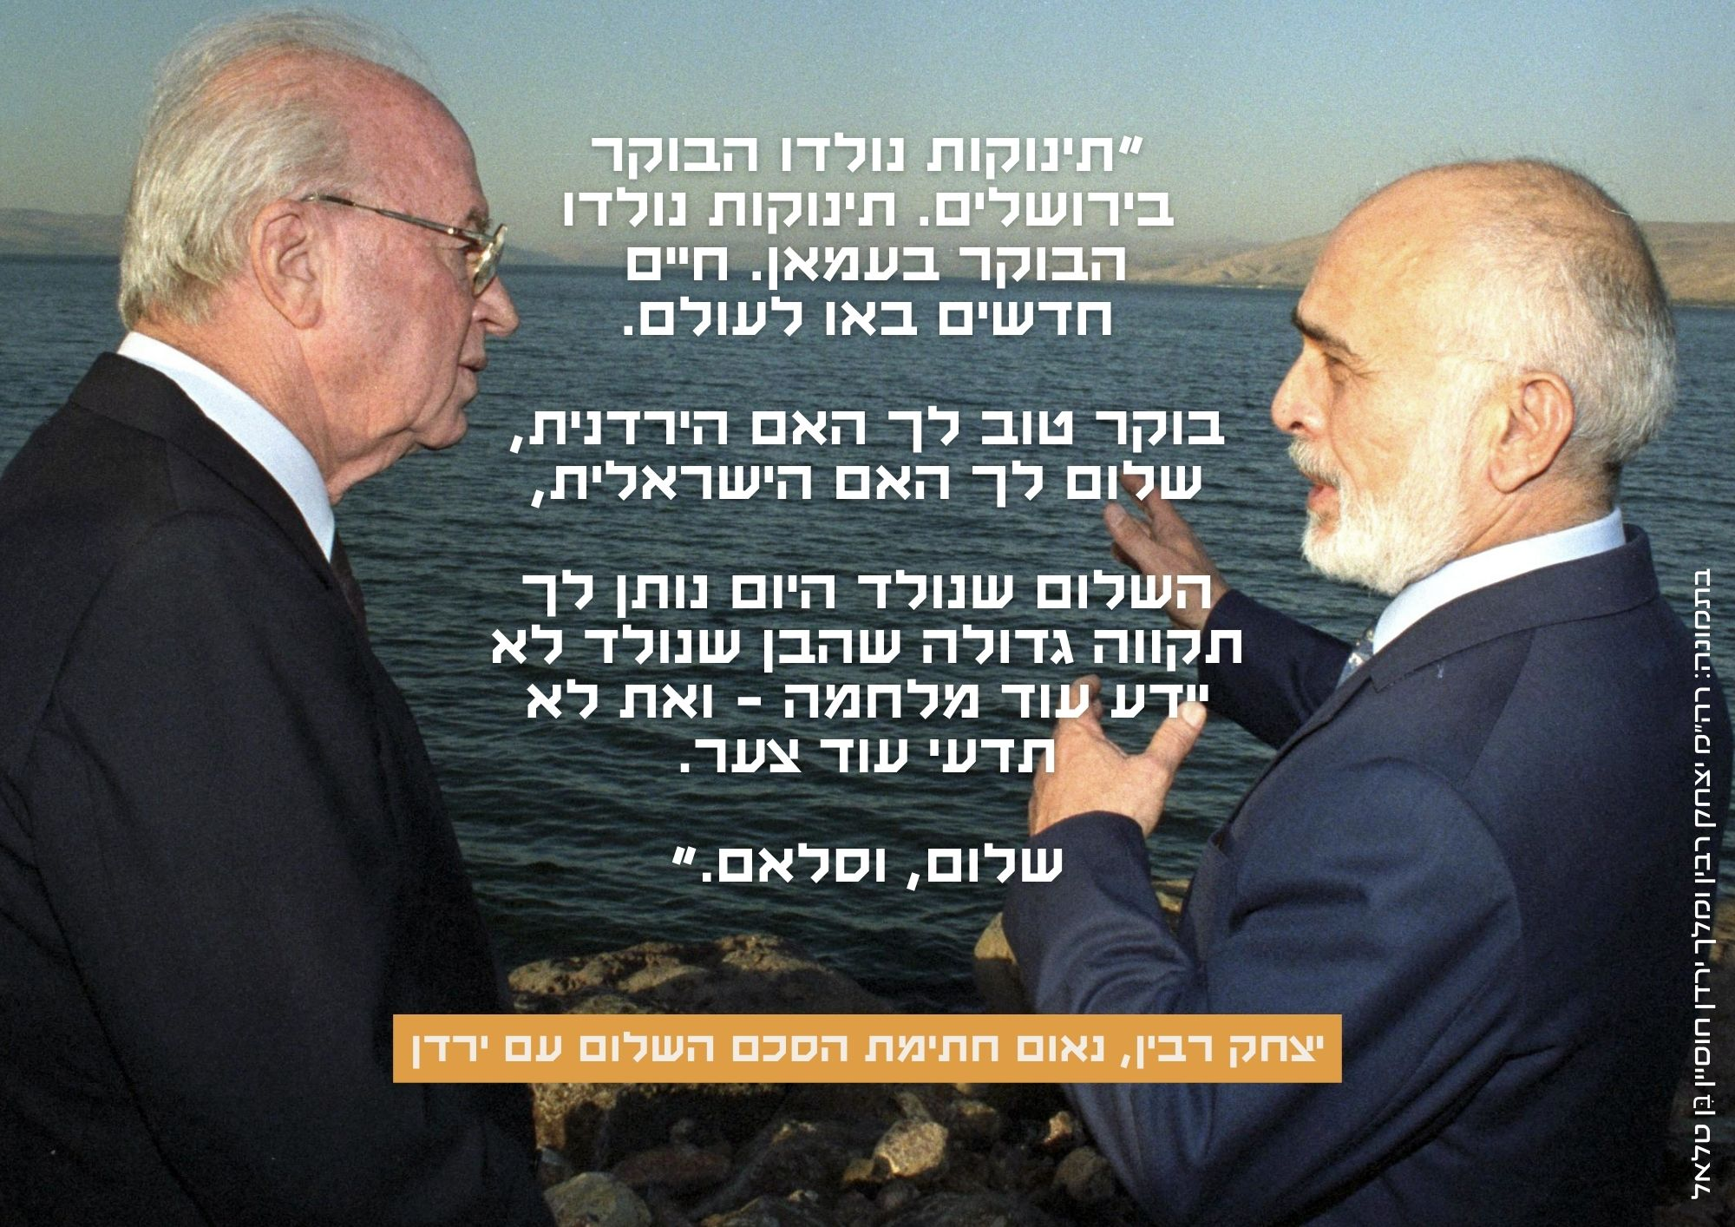
בטקס השלום רבין לא דיבר רק על גבולות ועל צבאות. הוא בחר לדבר על תינוקות שנולדו באותו בוקר בירושלים ובעמאן, ועל העתיד שהוא מאחל להם.

Slide 9
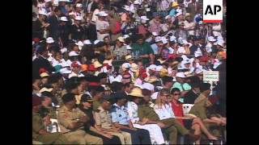

Slide 10
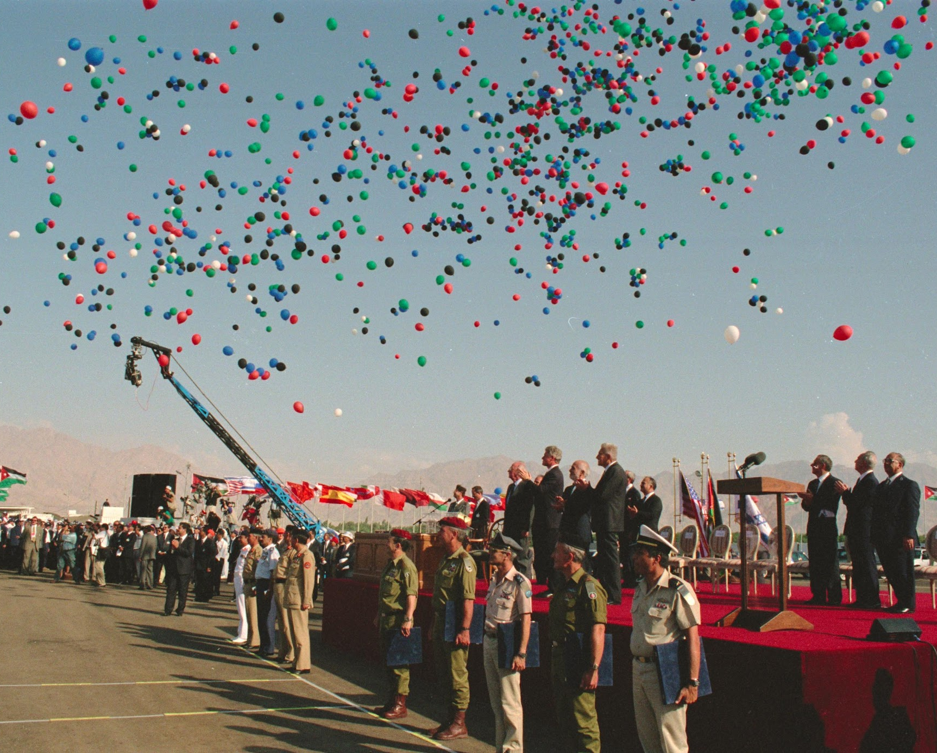
בנאומו בטקס הביט רבין אל המדבר שמשני צדי הגבול והשווה אותו ליחסים בין ישראל לירדן במשך השנים:
״מדבר צחיח. אף לא עלה ירוק אחד. לא עץ, גם לא פרח.״

Slide 11
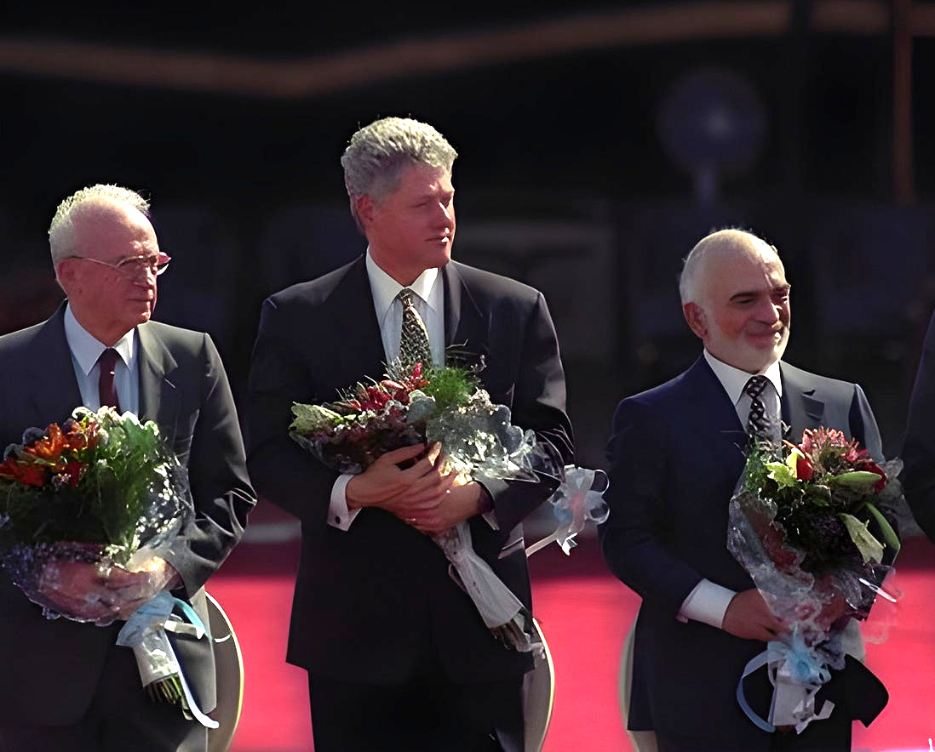
ועכשיו חזרו רגע אל שתי הילדות שאוחזות ידיים.
הסבים שלהן נהרגו במלחמה. הן הגיעו לטקס השלום עם זרי פרחים.
פתאום הפרחים הקטנים מספרים סיפור גדול.

Slide 12
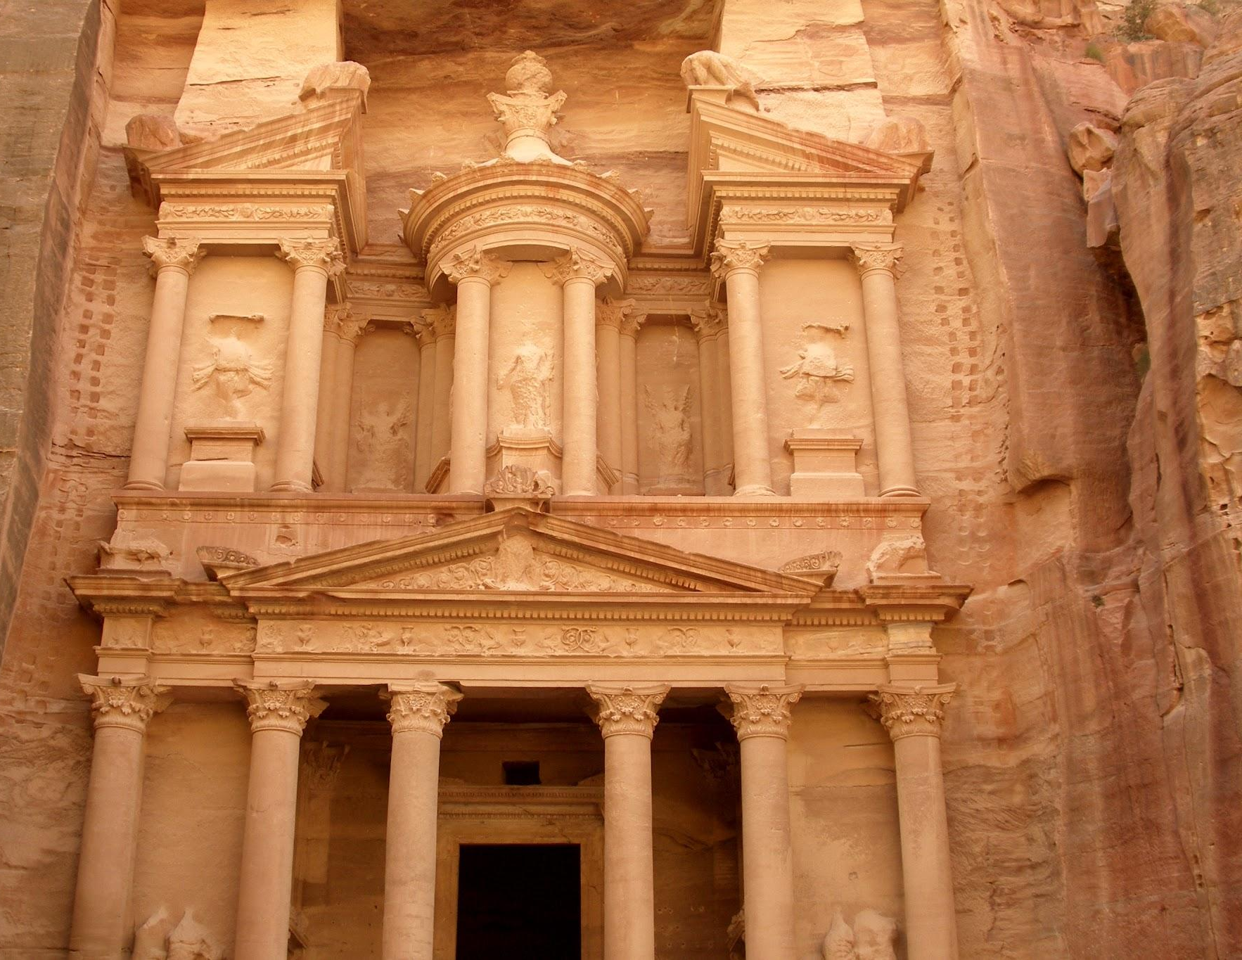
לחיצת היד הייתה רק ההתחלה. בעקבות ההסכם נפתחו מעברי גבול, וישראלים יכלו לנסוע לירדן ולפגוש שכנים שמעולם לא הכירו.
אפילו פטרה, עיר עתיקה ומרהיבה החצובה בסלע, הפכה למקום שאפשר לבקר בו.

Slide 13
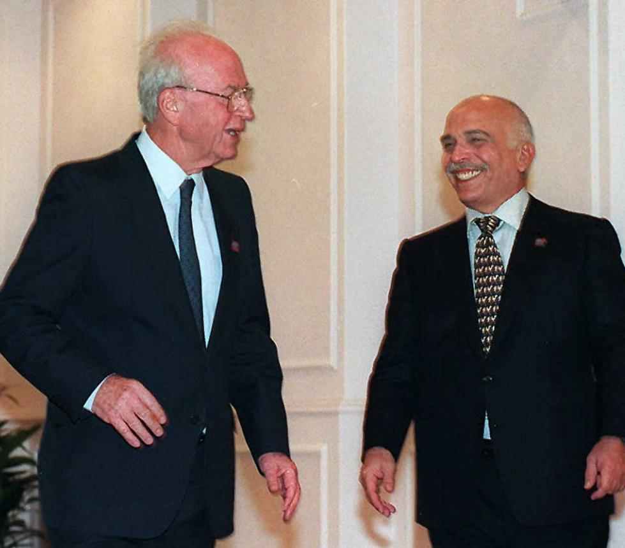
אבל מי היה רבין, האיש שלחץ את ידו של המלך חוסיין?
איך הגיע מי שהיה מפקד צבא ורמטכ״ל להחלטה שצריך לנסות גם את דרך השלום?
כדי להכיר אותו, נחזור אל יצחק הצעיר.

Slide 14
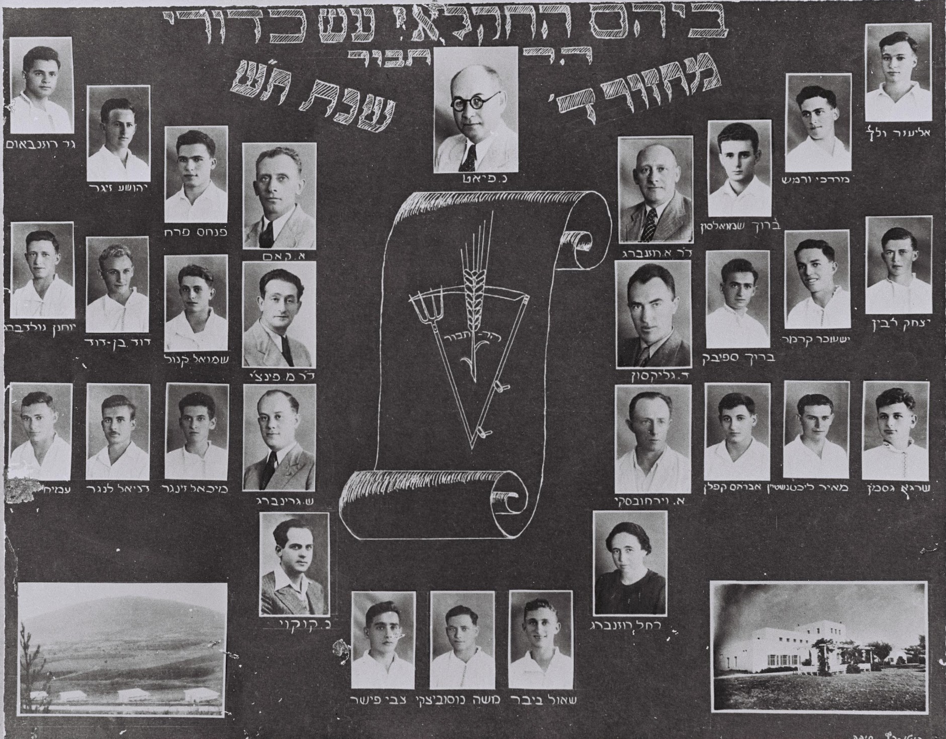
כנער למד יצחק רבין בבית הספר החקלאי כדורי. הוא אהב את האדמה ואת העבודה בשטח וחלם להיות מהנדס מים.
הוא רצה להביא מים למקומות יבשים ולעזור לאדמה לפרוח.
אבל לחיים היו תוכניות אחרות.

Slide 15
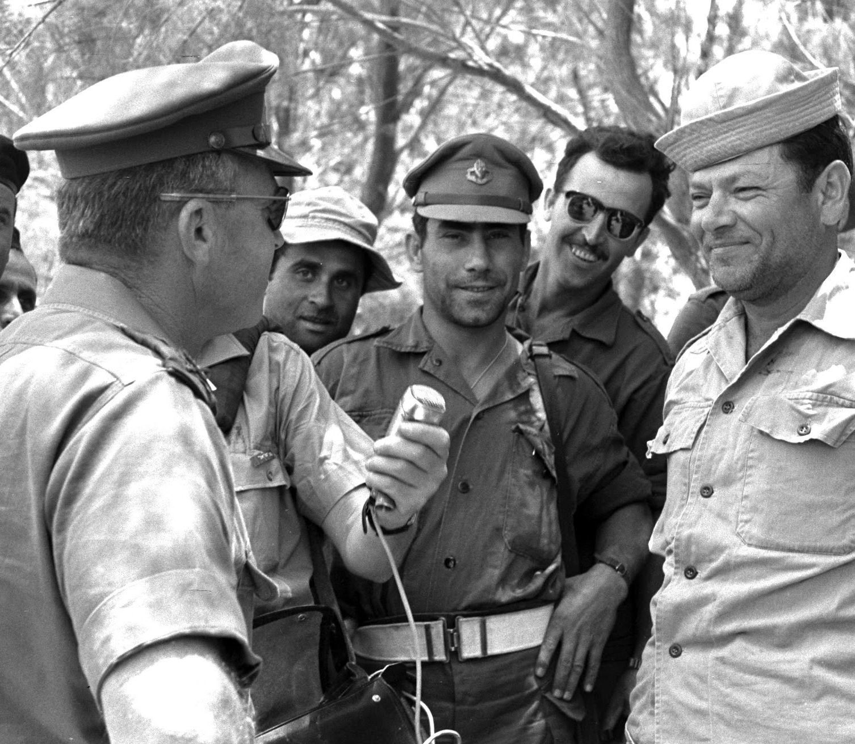
רבין היה לוחם בפלמ״ח, אחר כך מפקד, ולבסוף הרמטכ״ל של צה״ל. בשנת 1967 פיקד על הצבא במלחמת ששת הימים.
זוכרים את הסבים של לי והיבא? הם נהרגו באותה מלחמה.
רבין הכיר היטב את מחיר המלחמה: מאחורי כל החלטה עומדים בני אדם ומשפחות.

Slide 16
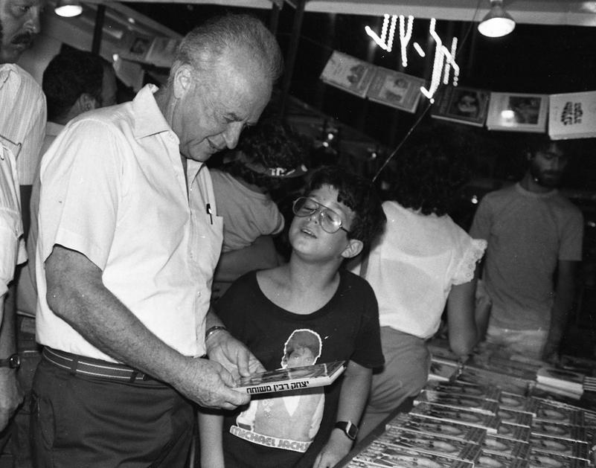
כששומעים את יצחק רבין נואם, קשה לפספס את קול הבס העמוק ואת פניו הרציניות. הוא לא היה מן המנהיגים שהרבו בחיוכים ובמחוות גדולות.
אבל מי שהכירו אותו מקרוב גילו גם צד אחר: אדם צנוע, לפעמים ביישן, עם חוש הומור, חום ואהבה גדולה למשפחתו.
רבין עם נכדו ביריד שבוע הספר, תל אביב, 1984

Slide 17
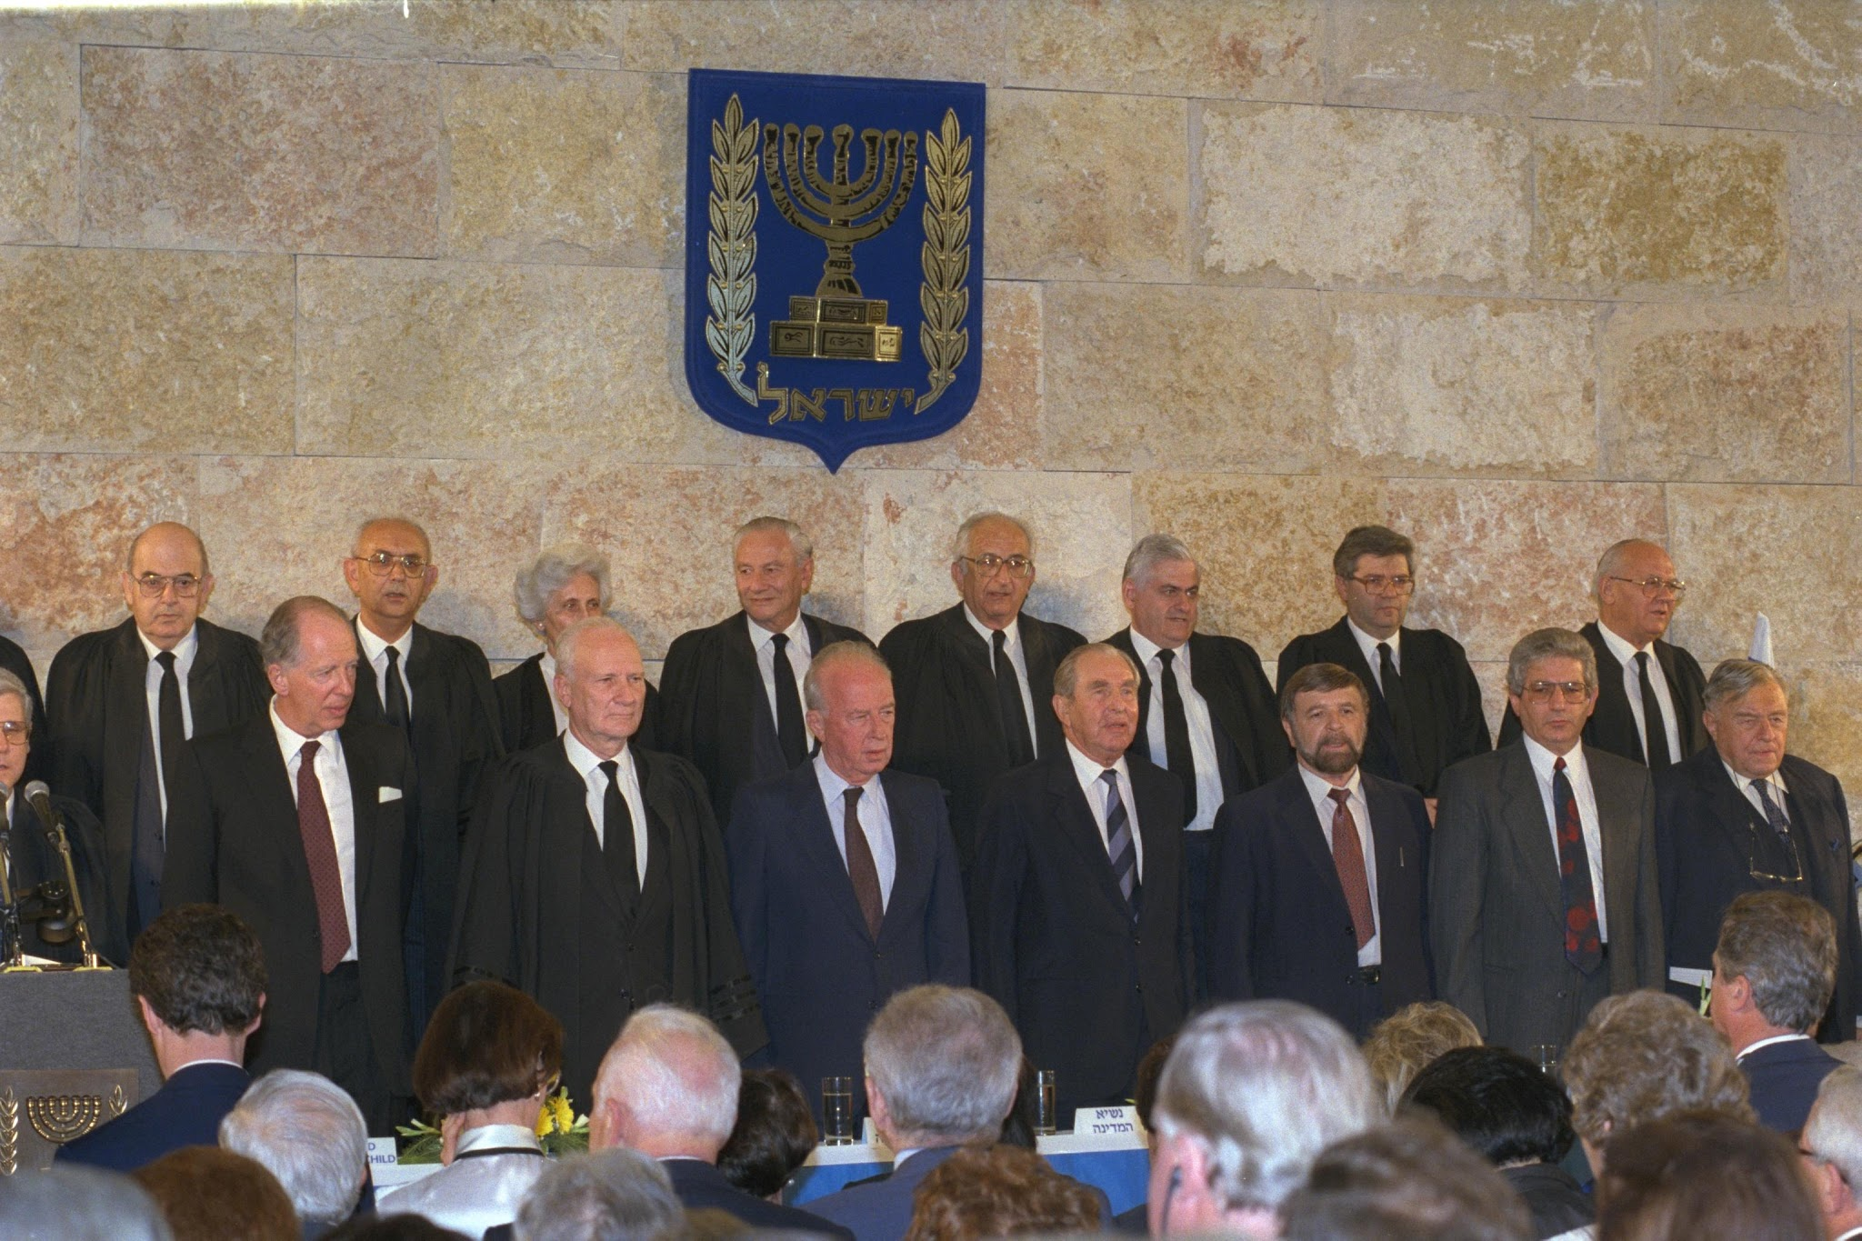
השנים חלפו. ב־1992 נבחר רבין שוב לראש ממשלת ישראל.
הוא לא הפסיק לדאוג לביטחון המדינה. אבל הוא האמין שלפעמים, כדי לשמור על העתיד, צריך לא רק לדעת להילחם — אלא גם להעז לדבר עם אויבים.
הוא בחר לנסות.

Slide 18
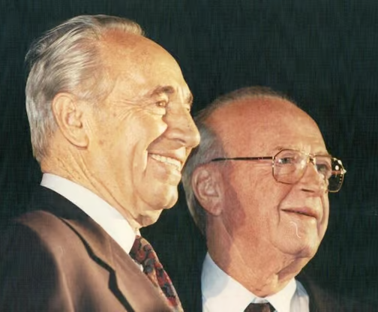
אחד הצעדים האמיצים היה הניסיון להגיע להסכם עם הפלסטינים.
נציגים ישראלים ונציגי אש״ף, הארגון שבראשו עמד יאסר ערפאת, נפגשו לשיחות חשאיות בנורווגיה.
בעידודו של רבין ובהובלת שר החוץ שמעון פרס נוצרו ההבנות שנקראו ״הסכמי אוסלו״.

Slide 19
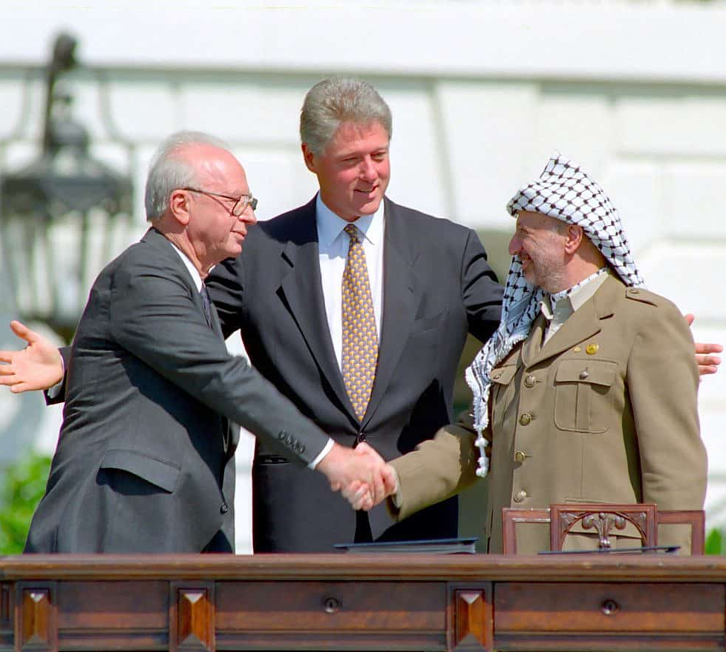
בספטמבר 1993 נראתה בבית הלבן לחיצת יד שרבים לא האמינו שתתרחש: רבין ויאסר ערפאת, שעמד בראש ארגון שנלחם בישראל, לחצו ידיים.
ההסכם לא סיים את הסכסוך, אבל פתח אפשרות למשא ומתן ולהכרה הדדית.
יש שהתמלאו תקווה. אחרים חששו מאוד.

Slide 20
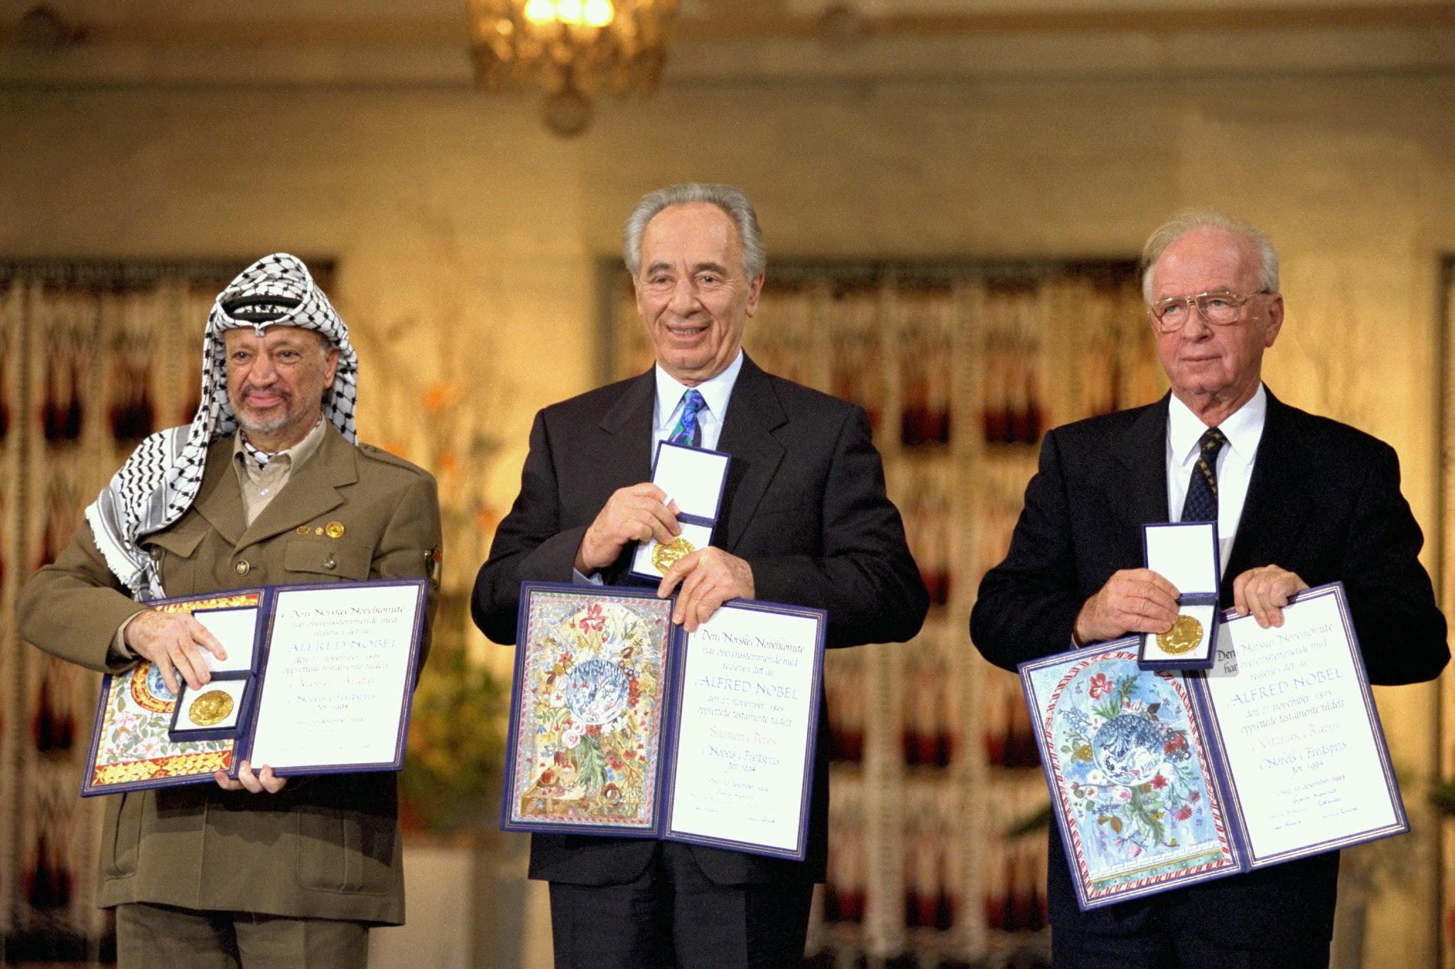
בשנת 1994 קיבלו רבין, שמעון פרס ויאסר ערפאת את פרס נובל לשלום על מאמציהם לקדם שלום בין ישראלים לפלסטינים.
הפרס לא סימן את סוף הסכסוך, אלא הכרה בניסיון האמיץ לפתוח דרך חדשה.

Slide 21
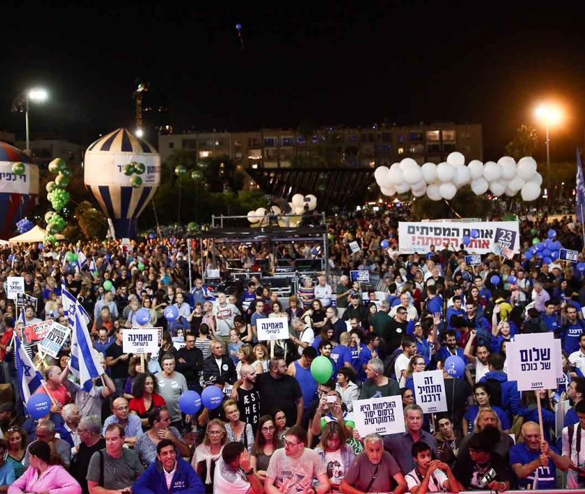
הדרך הזאת עוררה ויכוח קשה בישראל. היו שתמכו בה בהתלהבות, והיו שהתנגדו לה וחששו מתוצאותיה.
ב־4 בנובמבר 1995 השתתף רבין בעצרת שנקראה ״כן לשלום, לא לאלימות״.
בסוף העצרת נרצח בידי יגאל עמיר, שהתנגד לדרכו.

Slide 22
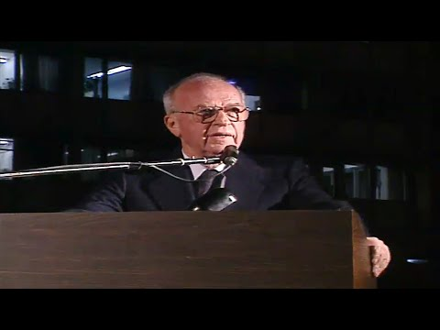

Slide 23
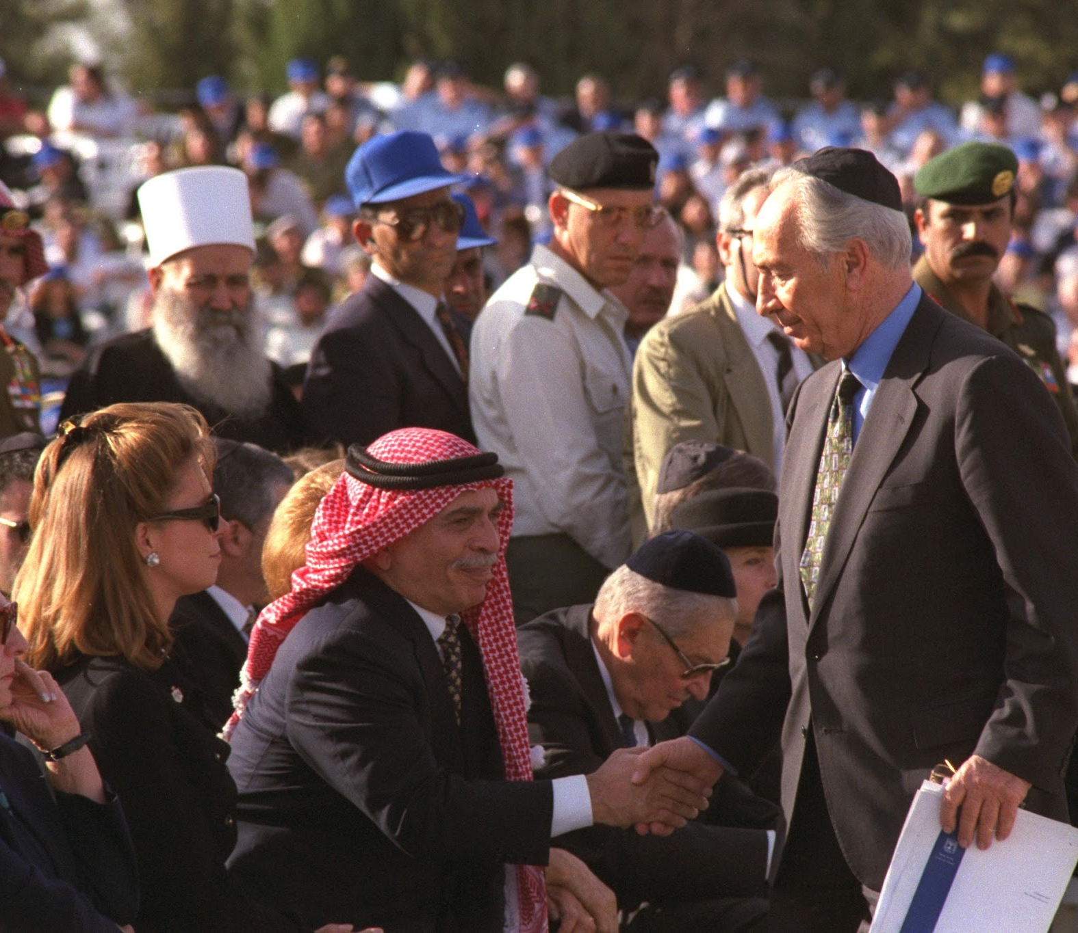
להלוויית רבין הגיע גם המלך חוסיין מירדן.
רק שנה קודם חתמו השניים על שלום. עכשיו נפרד המלך בכאב ממי שהפך גם לחברו.
שלום מחבר לא רק מדינות, אלא גם אנשים.

Slide 24
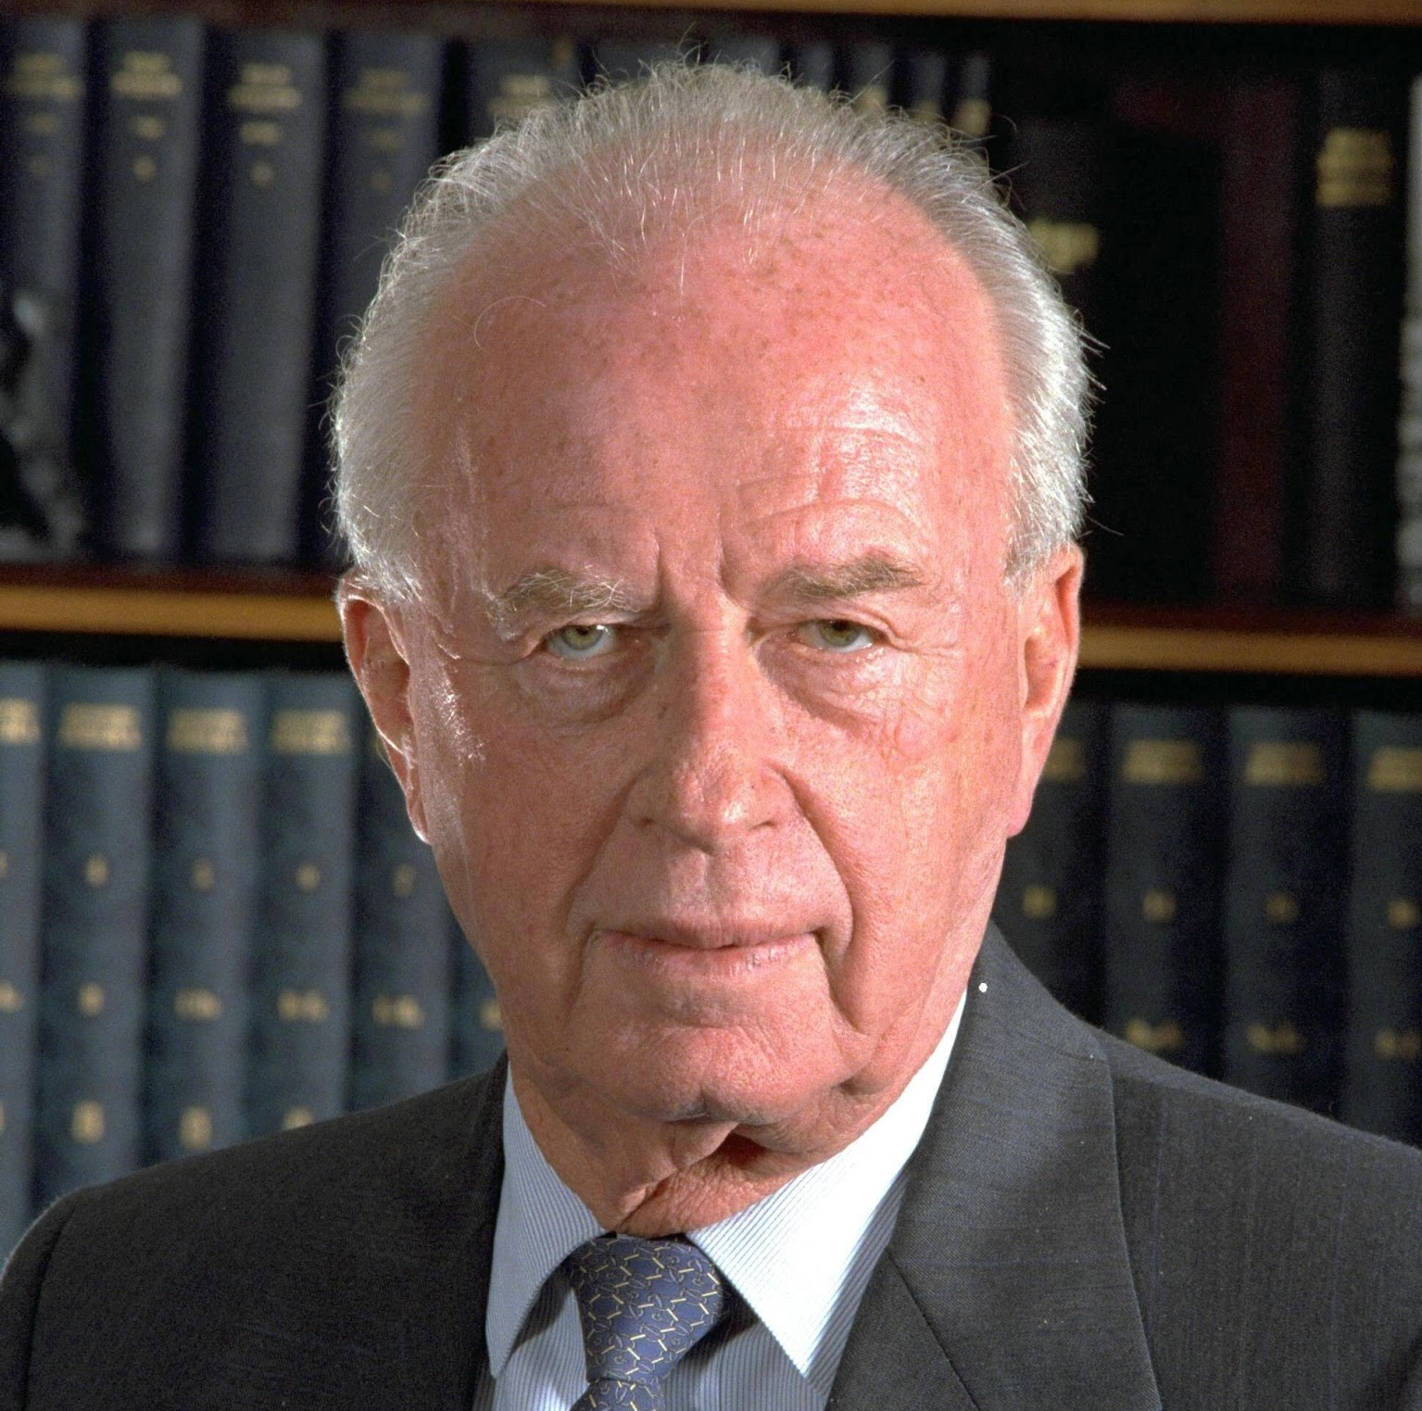
לא כולם הסכימו עם דרכו של רבין. היו שראו בה סיכוי לשלום, ואחרים חששו ממנה מאוד.
בדמוקרטיה מותר להתווכח, למחות ולהתנגד גם בחריפות.
אבל מחלוקת אינה רשות לאיים, להסית או לפגוע.

Slide 25
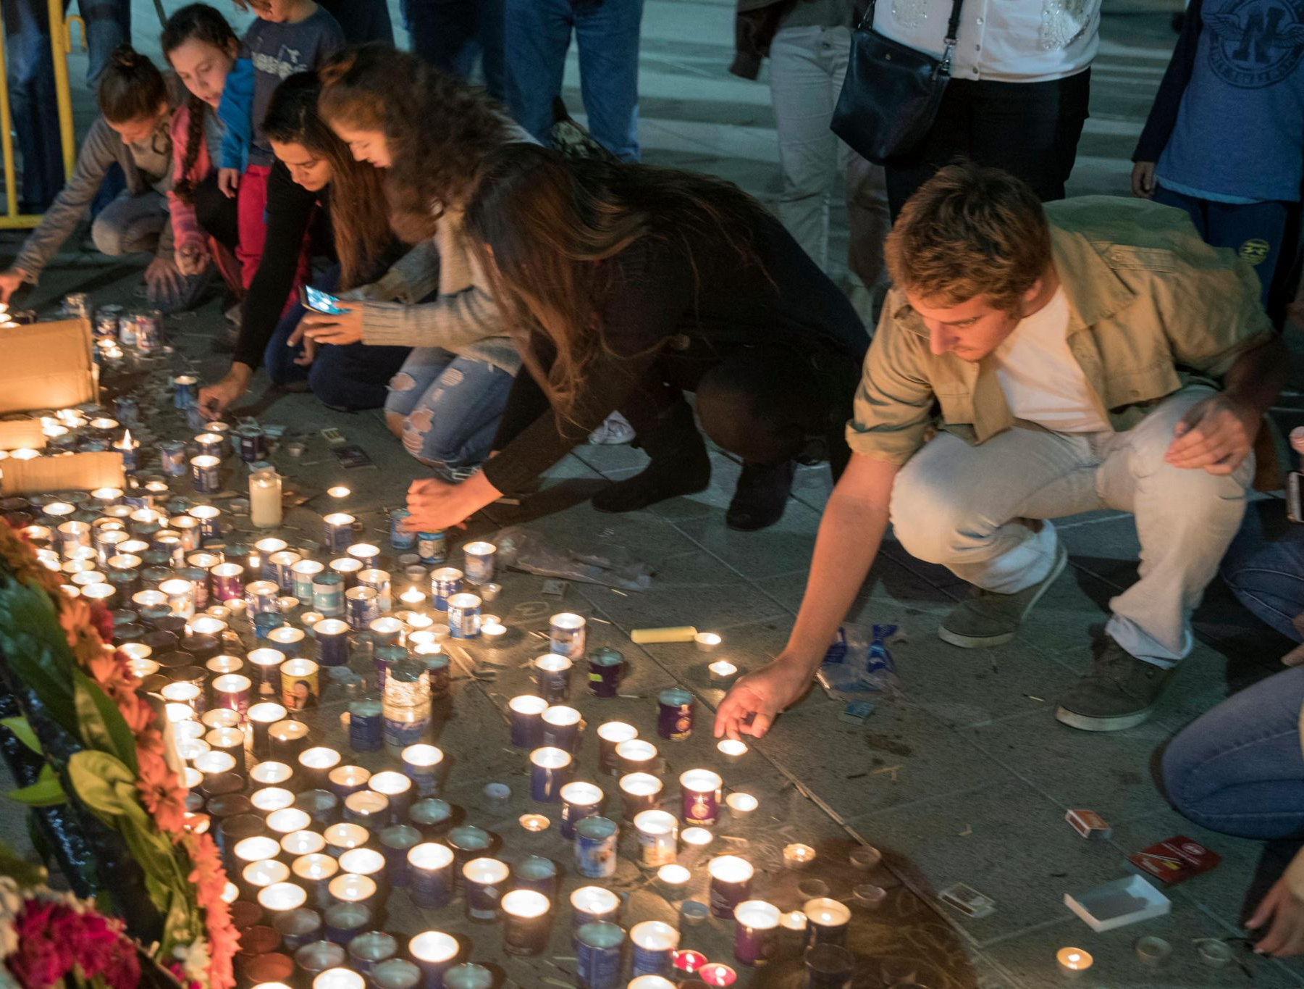
גם אנחנו לא תמיד מסכימים. לפעמים אנחנו אפילו כועסים.
אבל למילים שלנו יש כוח. הן יכולות לפתוח שיחה, או להפוך את מי שחושב אחרת לאויב.
אפשר לעמוד על דעתנו בלי לפגוע באדם שחושב אחרת.

Slide 26
זוכרים את לי והיבא, שתי הילדות שפגשנו בתחילת הסיפור?
הסבים שלהן נהרגו באותה מלחמה, משני צדי הגבול. עשרים ושבע שנים אחר כך עמדו הנכדות זו לצד זו, אוחזות ידיים בטקס השלום.
העבר לא השתנה, והכאב לא נעלם. אבל התמונה שלהן מזכירה לנו שמה שהיה לא חייב לקבוע את מה שיהיה.

